Slide 1
Bilgisayar Yazılımları
Yazılım Nedir
Niçin Yazılım Yüklemeliyiz
Yazılımlar Nasıl Yüklenir
HÜSEYİN ALİOSMANOĞLU

Slide 2
Yazılım Nedir?
Çeşitli görevleri gerçekleştirmek üzere hazırlanmış programlara yazılım adı verilir.
Örneğin; internette gezinmek, video izlemek, resim çizmek, yazı yazmak, görüntülü görüşmek veya mesajlaşmak için hazırlanmış yazılımlar bulunmaktadır.

Slide 3
Peki Ya Oyunlar?
Bütün oyunlar da eğlence amaçlı hazırlanmış yazılımlardır.

Slide 4
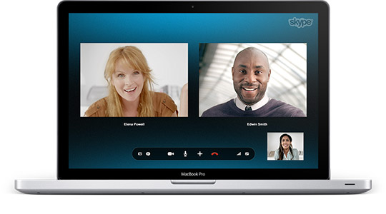
Niçin Yazılım Yükleriz?
Yazılımlar bilgisayarımıza, akıllı telefon veya tabletimize yeni özellikler kazandırır.
Örneğin görüntülü görüşme yapabilmek için bilgisayarda Skype, mobil cihazlarımızda Tango gibi yazılımları kullanabiliriz.

Slide 5
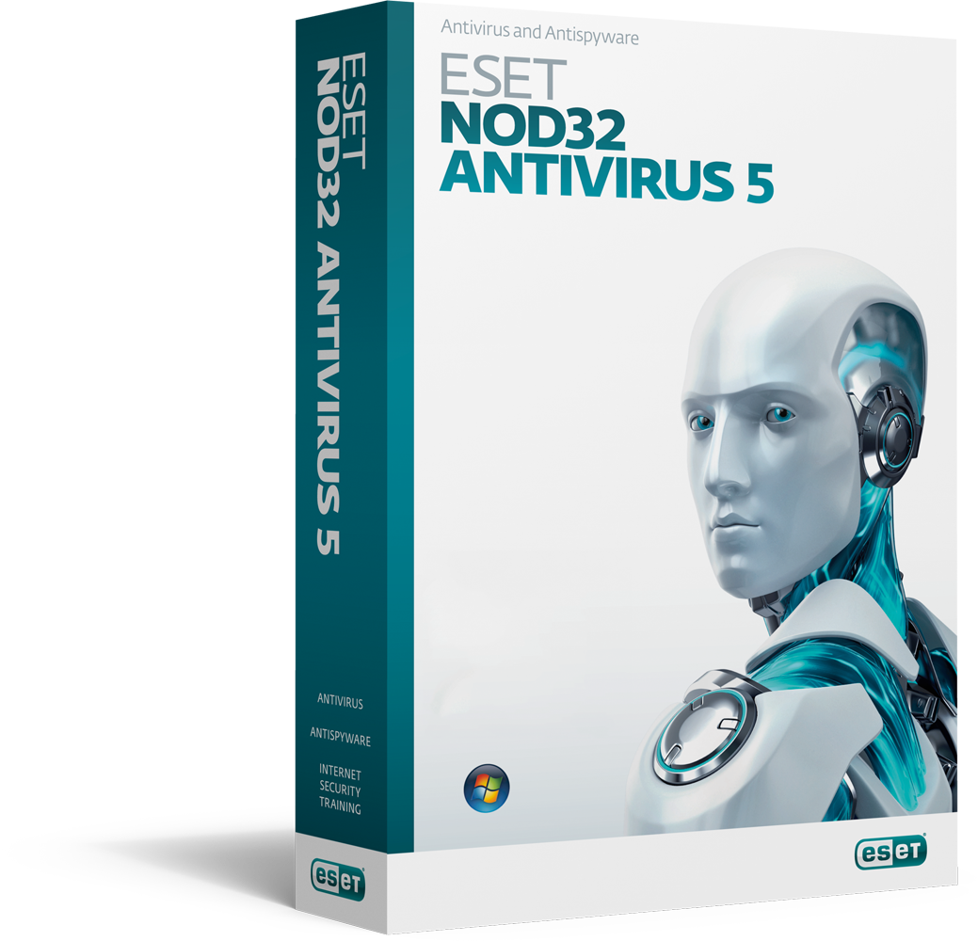
Niçin Yazılım Yükleriz?
Veya bilgisayarımızı kötü amaçlı yazılımlardan (virus, truva atı vs.) korumak için de yazılım yükleyebiliriz.

Slide 6
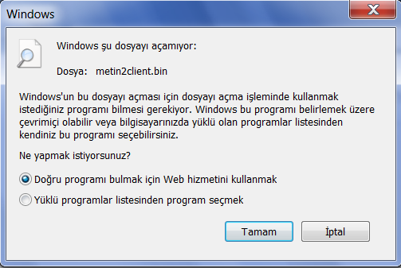
Niçin Yazılım Yükleriz?
Hiç bilgisayarınızda açamadığınız bir dosya oldu mu?
Dosyayı açmak için ne yaptınız?

Slide 7
Niçin Yazılım Yükleriz?
Farklı yazılımlarla oluşturulmuş bazı dosyaları kendi bilgisayarımızda açamayabiliriz.
Bu tür dosyaları açmak için dosyanın oluşturulduğu yazılımın bilgisayarımıza yüklenmesi gerekmektedir.

Slide 8
Açılmayan Dosyalara Son!
Açılmayan bir dosyayı açmak için aşağıdaki adımları izleyebiliriz.
Dosya uzantısına bak.
Uzantının hangi yazılımla açılabileceğini öğren.
Yazılımı bilgisayarına indir ve kur.
Dosyayı yazılımı kullanarak aç.

Slide 9
Uzantıları Keşfedelim
Aşağıdaki uzantıların hangi yazılımlarla açılabilieceğini araştıralım.

Slide 10
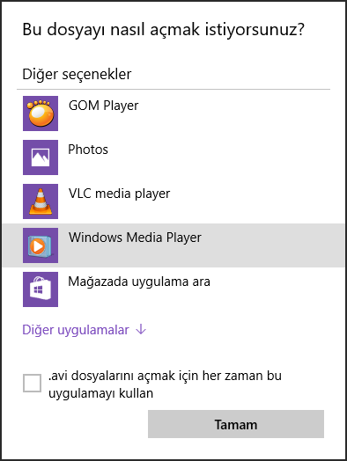
Birlikte Aç…
Unutmayın, bir dosyayı birbirinden farklı yazılımlar açabilir. Örneğin video dosyalarına ait olan AVI uzantısını aşağıdaki yazılımlar açabilir.
Windows Media Player
GOM Player
VLC Player
Media Player Classic
Bir dosyayı farklı bir programla açmak için Birlikte Aç komutu kullanılır.

Slide 11
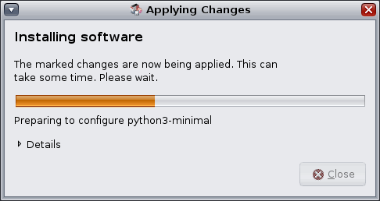
Yazılım Nasıl Yüklenir?
Her yazılım için bir kurulum paket dosyası bulunur. Kurulum bu yükleme dosyası (kur, setup, install vs.) açılarak gerçekleştirilir.
Çeşitli yazılımlara ait kurulum dosyaları internetten indirilebilir veya CD/DVD içerisinde satın alınabilir.

Slide 12
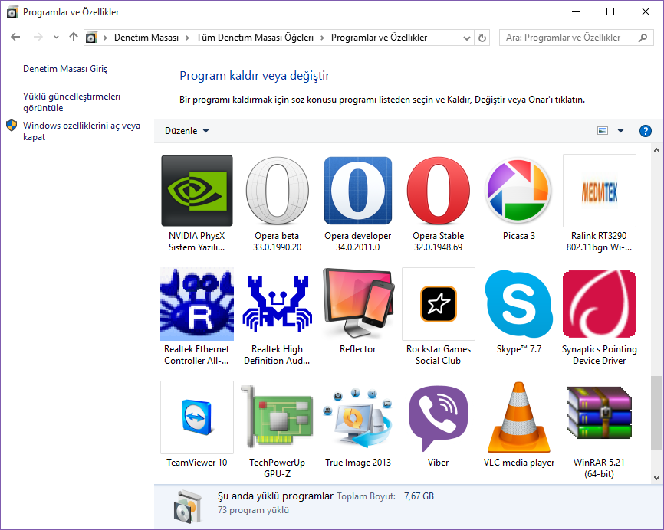
Yüklü Yazılımları Görüntüleme
Bilgisayarımıza kurulu yazılımları Denetim Masası içerisinde yer alan Program Ekle Kaldır öğesine tıklayarak görüntüleyebiliriz.

Slide 13
Yüklü Yazılımları Kaldırma
Kurulu yazılımlar yine Denetim Masası içerisinde yer alan Program Ekle/Kaldır öğesi kullanılarak silinir.

Slide 14
Son…
Teşekkür ederim.

